Slide 1
レッツ 学級会
オリエンテーション
やってみよう
コンテンツの操作方法
クリック
クリック
クリック

Slide 2
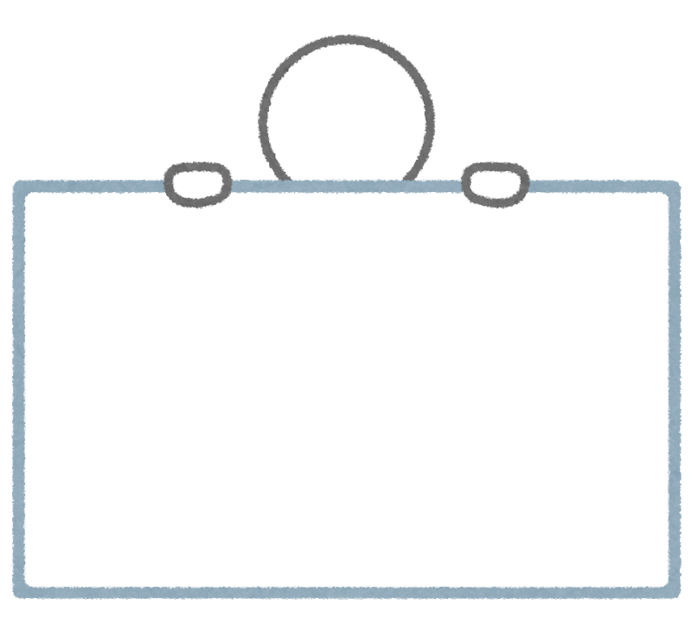
使い方
学級会オリエンテーションで，学級会の役割や話合いの方法などについて説明する際，ご活用ください。
ページに表示しているボタンを
クリックして進めてください。
すすむ
次に進む
前にもどる
詳しく説明
対応ページに進む
○○○
示したページにもどる
オリエンテーション
やってみよう
クリック
クリック
TOP

Slide 3
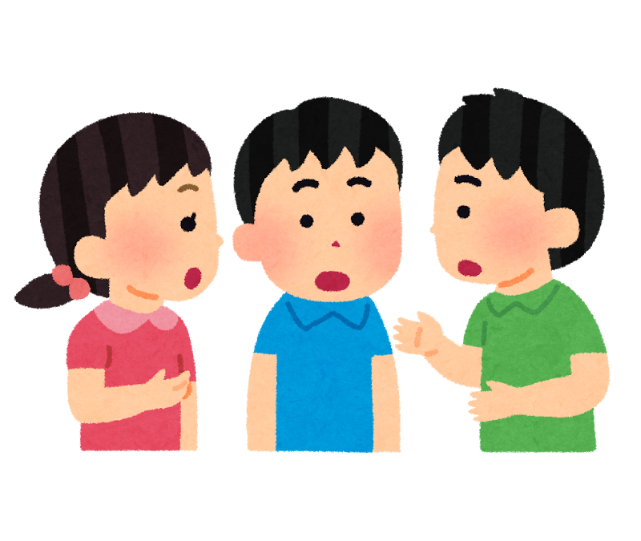
もくじ
学級会って何だろう？
学級会の進め方は？
TOP

Slide 4
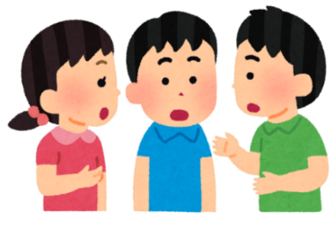
進め方
学級会の流れ
計画委員会について
話合いの流れ
議題について
話合いで大切なこと
もくじ

Slide 5
学級会って何だろう
もっと楽しく仲良しの学級にするために
みんなで
やりたいこと・決めたいこと・困っていることを
みんなで 話し合って
みんなで 決めて
みんなで やる時間
すすむ
もくじ

Slide 6
全体の流れ
議題集め
議題を選んで決める
活動計画の準備をする
話合い活動
活動
ふり返り
すすむ
進め方

Slide 7
１週間の流れ
水曜日に学級会をする場合・・・
曜 | 活動内容
月 | ・話合いの準備（話合いの流れ，意見のまとめなど）
火 | ・話合いの準備
水 | 学級会
木 | ・議題を整理して選ぶ ・議題の決定
金 | ・話合いの計画を立てる(役割分担，話合いの柱など) ・話合いの柱など知らせる
すすむ
進め方

Slide 8
話合いの流れ
①はじめの言葉
②議題と提案理由の発表
③話合いの進め方の確認
④話合い（柱１，柱２）
３ステップ
発表の仕方
⑤決まったことの発表
⑥ふり返り
⑦先生の話
⑧おわりの言葉
すすむ
進め方

Slide 9
話し合うときは，次のような３つのステップで進めてみよう。
① 出し合う
自分の考えを発表し合う時間
② くらべ合う
わかり合う時間
③ 決める
みんなの意見をまとめる時間

Slide 10
発表の仕方の例だよ。
・わたしは，○○と思います。それは，～だからです。
・わたしは，○○の意見に賛成（反対）です。
理由は，～だからです。
・○○さんに質問です。～はどんなことですか。
・○と△の意見をいっしょにして，□にしたらいいと
思います。

Slide 11
話合いで大切なこと
学級会での話合いでは「自分もよくて，みんなもよい」ものに，
みんなで決めることが大切だよ。
わかり合う心，ゆずり合う心をもって話合いをしよう！
少数意見も大切にしよう！
すすむ
進め方

Slide 12
約束の例だよ。
友達の意見を最後まで聞こう。
みんなに聞こえる声の大きさで発言しよう。
理由をそえて発表しよう。
友達の意見のよいところをみつけよう。
提案理由をもとに判断しよう。

Slide 13
計画委員会について
計画委員会は，学級会を進めていくリーダーグループ
・仕事その１
議題選び，提案理由の明確化，話合いの計画・準備
・仕事その２
話合いを進める
※司会・黒板記録・ノート記録の役割がある。
仕事その３はできたらやってみよう。
（・仕事その３）
活動後のふり返りをする
☆計画委員会はみんなに回ってくるよ！☆
すすむ
進め方

Slide 14
こんな仕事だよ。
司 会
・話合いの進行をする。
・出された意見を書く。
・ 決まったことをわかりやすく書く（示す）。
黒板記録
・話し合ったことや決まったことをノートに記録
する。
・ 最後に決まったことをみんなに発表する。
ノート記録

Slide 15
議題について
学級生活をよくするために，
みんなでやりたいこと，つくってみたいこと，みんなにお願いしたいことはないか考えてみよう。
議題は，議題カードに書いて，提案しよう。
すすむ
進め方

Slide 16
こんな議題がいいね。
・学級や学校をよりよくすること
・全員が話合いできること
・自分たちで解決できること
・今，話し合うとよいこと
・すぐ実行できること
・自分たちで工夫できそうなこと
すすむ

Slide 17
こんな議題はふさわしくないね。
・だれかががまんをしたり，つらい思いを
したりすること
・危険なこと
・学校のきまりや時間割に関係すること
・お金がかかること
すすむ

Slide 18
議題の例だよ。
〈やってみたい〉
・お楽しみ会をしよう
・学級オリンピックをしよう
〈つくってみたい〉
・学級のキャラクターをつくろう
・学級のいいところがつまった歌をつくろう
〈解決したい〉
・雨の日の過ごし方を考えよう
・ボールをなかよく使う方法を考えよう
すすむ

Slide 19
学級会の進め方はわかったかな。
みんなで楽しい学級をつくろう！
TOP

Slide 20
やってみよう
議題を選んでみよう！
柱を考えてみよう！
TOP

Slide 21
計画委員のように，議題を選んでみよう。
① ４～６人のグーループになる。
② どの議題がいいかグループで話し合って
決める。
③ 選んだ議題を発表し合う。
すすむ
やってみよう

Slide 22
次の５つの中から選ぼう。
５月の学級会で話し合う議題を決めよう。
いい議題，ふさわしくない議題を思い出して考えよう。
どうぞよろしくの会をやろう
体育館でスポーツ大会をやろう
学級のキャラクターをつくろう
学級のいいところがつまった歌をつくろう
雨の日の過ごし方を考えよう
すすむ
やってみよう

Slide 23
スマイル学級では，こんな議題を選んでいたよ。
クラスみんなのことをもっと知りたいな。
体育館は勝手に使えないね。
わたしたちのグループは『どうぞよろしくの会をやろう』を
選びました。
新しいクラスになって，みんなのことをもっと知って，仲よく
なりたいからです。
ぼくたちのグループは『学級のキャラクターをつくろう』を
選びました。
みんなで考えたキャラクターがあると，楽しいクラスになり
そうだからです。
やってみよう
TOP

Slide 24
柱（話し合うこと）を考えてみよう。
① ４～６人のグーループになる。
② 議題「どうぞよろしくの会をやろう」の
柱（話し合うこと）を決める。
※提案理由や話合いのめあては次のページ
すすむ
やってみよう

Slide 25
柱（話し合うこと）を考えよう。
議題
どうぞよろしくの会をやろう
提案理由
今までちがうクラスだった友達のことを知ったり，もっと
仲よくなったりしたいと思ったから。
話合いのめあて
・新しい友達が増えるような集会の内容と工夫を決めよう。
・なるべく多くの人の考えを生かせるようにしよう。
すすむ
やってみよう

Slide 26
スマイル学級では，こんな柱を考えたよ。
柱１「何のゲームをするか」
柱２「どんな工夫ができるか」
を考えたよ。
計画委員になったら，今グループで考えたようにしていけばいいんだね。
やってみよう
TOP

